Slide 1
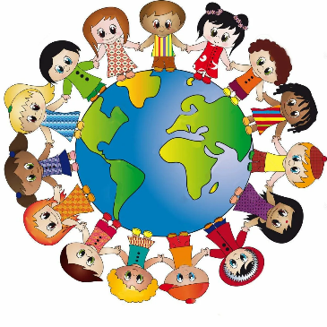
Муниципальное бюджетное учреждение дополнительного образования
«Центр внешкольной работы»
Задание
«Разминка. Часть 2»
Для учащихся по дополнительной общеразвивающей программе «Растём-ка»
Модуль «Ритмика»
Возраст 4 - 4,5 года
педагог дополнительного образования
Гоголева Ирина Владимировна
г. Петропавловск-Камчатский
2026г.

Slide 2
Здравствуйте, дорогие дети и родители!
Предлагаю сегодня вам с детьми выполнить упражнения на разминку.

Slide 3
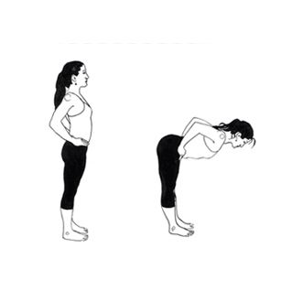
Наклоны корпуса вперед и назад
(через точку прямо)
Исходное положение: ноги на ширине плеч, руки на поясе, осанка ровная.
Наклоняемся вперед, затем возвращаемся в исходное положение прямо.
Наклоняемся назад, затем возвращаемся в исходное положение прямо.
Повторяем упражнение 10 раз.
Важно следить при наклонах вперед и назад, за ровной осанкой.

Slide 4
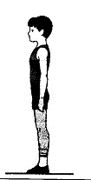

Шаг на месте с поднятием
коленей вперед
Исходное положение: ровная осанка, руки вдоль корпуса, ноги вместе.
Поднимаем правую ногу вверх с согнутым коленом, затем поднимаем левую ногу.
Повторяем упражнение 10 раз.
Следим за ровной осанкой.

Slide 5
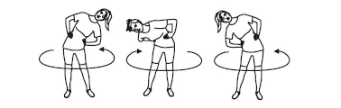
Круговые вращения корпусом
Исходное положение: встаём прямо, ноги ставим по ширине плеч, руки на поясе.
Вращаем таз по кругу, стоя на месте.
8 раз в одну сторону, 8 раз в другую.

Slide 6
Задание
Попросите ребенка повторить несколько раз
каждое упражнение.
На наших занятиях мы будем их выполнять.

